Slide 1
Płk w st. spocz. prof. zw. dr hab. med. Jurek Olszewski
Strategia kształcenia lekarzy wojskowych na Wydziale Wojskowo-Lekarskim Uniwersytetu Medycznego w Łodzi w latach 2002-2020

Slide 2
Po połączeniu Wojskowej Akademii Medycznej z Akademią Medyczną w Łodzi i utworzeniu 1 października 2002 roku Uniwersytetu Medycznego, Wydział Lekarski WAM został przekształcony na Wydział Fizjoterapii i Wydział Wojskowo-Lekarski Uniwersytetu Medycznego. Wydział jest prawnym następcą i kontynuatorem tradycji Wydziału Lekarskiego WAM.

Slide 3
Dziekan Wydziału Fizjoterapii-
Płk w st. spocz. prof. zw. dr hab. med. Jurek Olszewski w latach 2002-2008
Od 2009 roku decyzją Senatu Uczelni w skład Wydziału Wojskowo- Lekarskiego został włączony Oddział Fizjoterapii, który w 2012 r. przekształcono na kierunek fizjoterapia w ramach Wydziału Wojskowo-Lekarskiego.

Slide 4
Dziekan Wydziału Wojskowo-Lekarskiego Uniwersytetu Medycznego w Łodzi-
Płk w st. spocz. prof. zw. dr hab. n. med. Jan Błaszczyk w latach 2002-2008

Slide 5
W roku akademickim 2003/2004 uruchomiono po raz pierwszy studia anglojęzyczne na Wydziale Wojskowo-Lekarskim Uniwersytetu Medycznego w Łodzi.
Ostatni podchorążowie WAM ukończyli studia na Wydziale Wojskowo-Lekarskim
Uniwersytetu Medycznego w Łodzi w 2003 roku.
W 2007 roku przywrócono na tym Wydziale kształcenie kandydatów na lekarzy wojskowych dla potrzeb Ministerstwa Obrony Narodowej (w ramach kontraktu).

Slide 6
Dziekan Wydziału Wojskowo-Lekarskiego Uniwersytetu Medycznego w Łodzi-
Płk w st. spocz. prof. zw. dr hab. n. med. Zbigniew Baj w latach 2008-2012
W 2010 roku na Wydział Wojskowo-Lekarskiego Uniwersytetu Medycznego w Łodzi przyjęto 60 osób w ramach limitu MON.

Slide 94
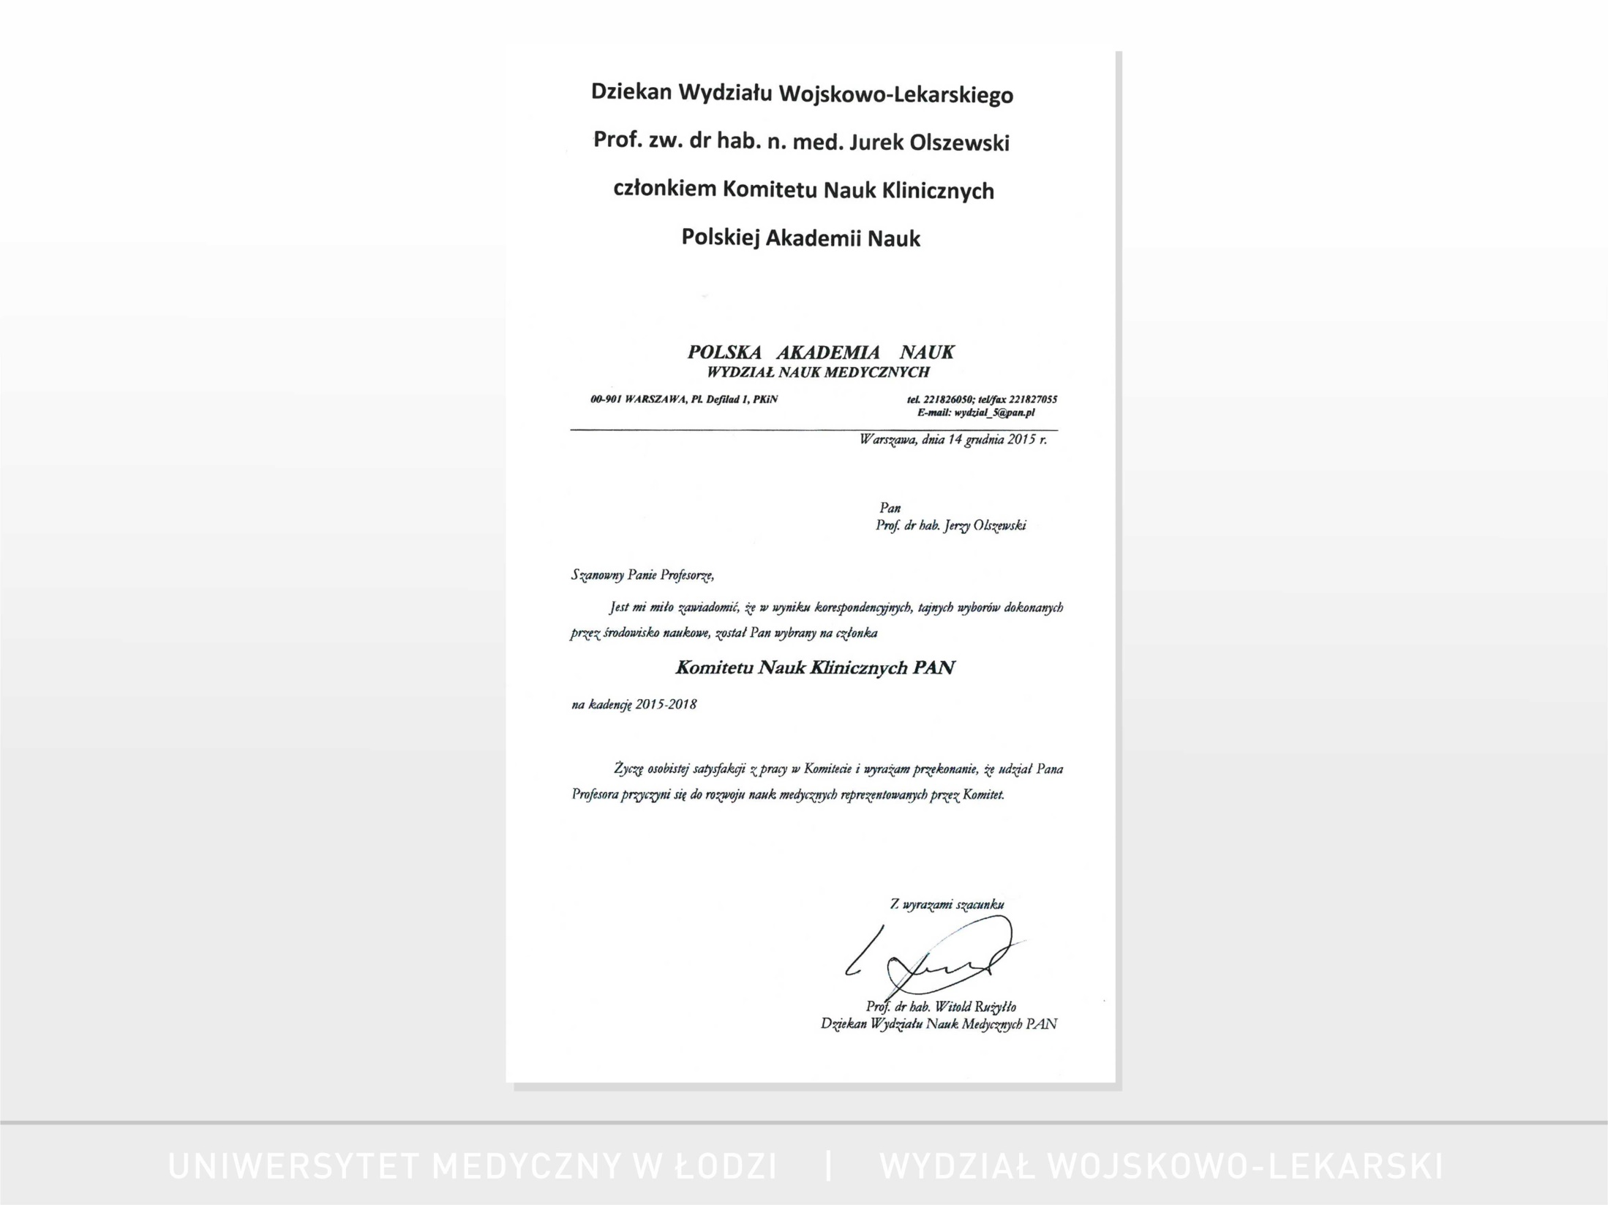

Slide 102
2016

Slide 105
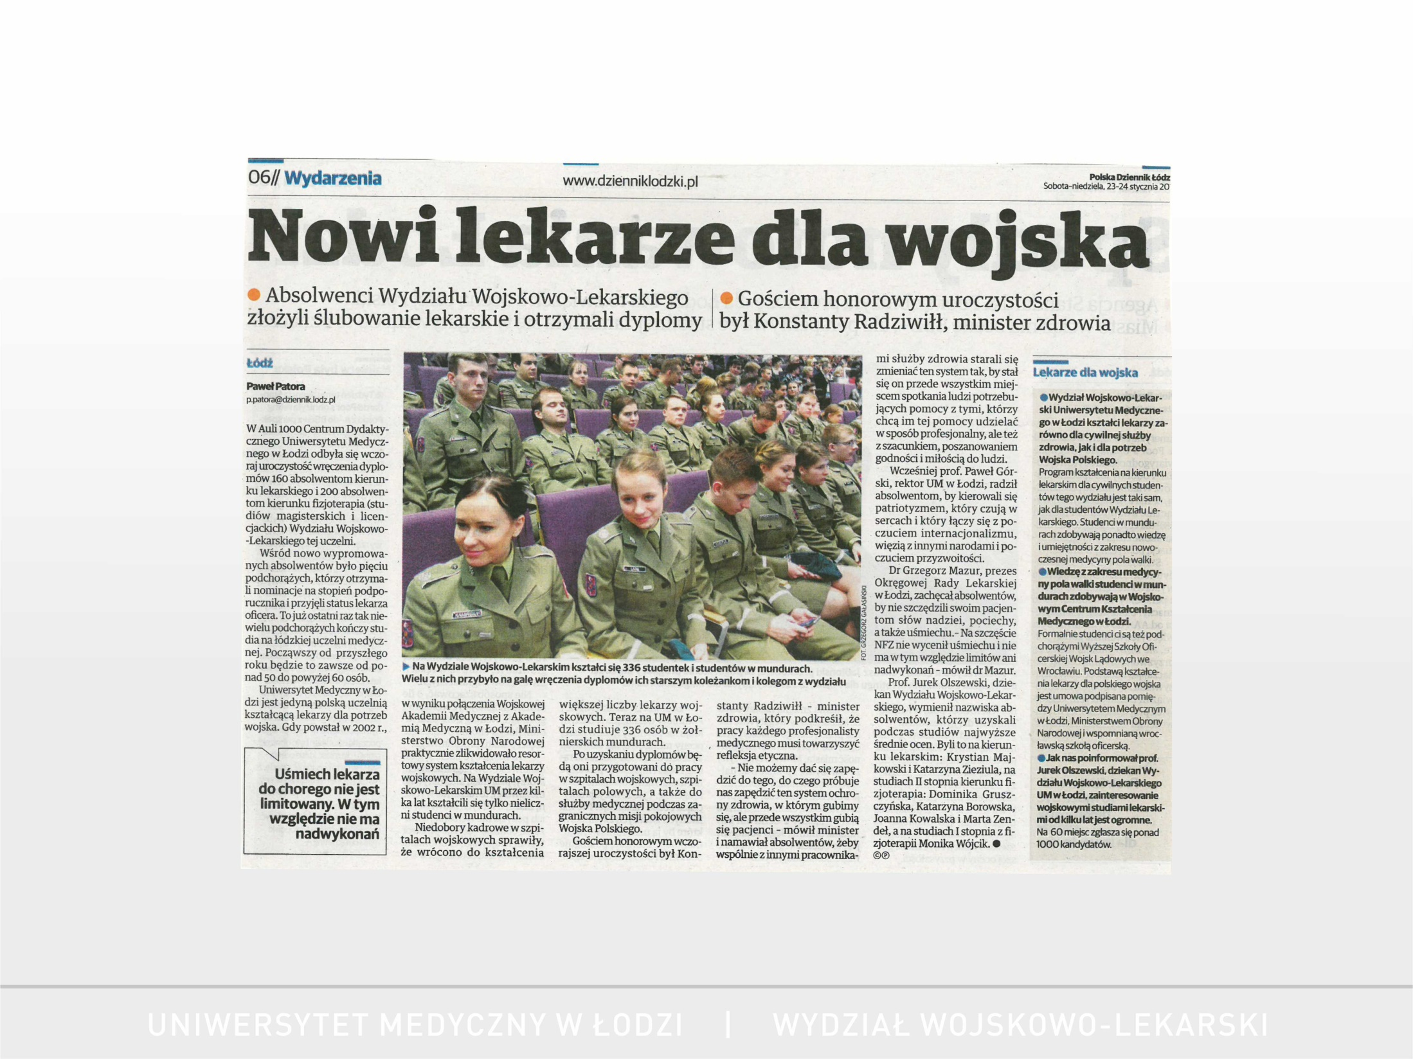

Slide 129
2017

Slide 139
Strategia rozwoju
Wydziału Wojskowo-Lekarskiego
na lata 2017-2020

Slide 140
O WYDZIALE
WYDZIALE
O OWYDZIALE

Slide 141
Oprócz tradycyjnych przedmiotów nauczania dla kierunku lekarskiego prowadzone są zajęcia tzw. wojskowo-medyczne i wojskowe.
Większość zajęć wojskowych odbywa się w Wojskowym Centrum Kształcenia Medycznego w Łodzi (struktura powstała po dawnej Wojskowej Akademii Medycznej, gdzie studenci wojskowi są skoszarowani i są podchorążymi Wyższej Szkoły Wojsk Lądowych we Wrocławiu.
Od 7 lat podpisana jest umowa między Ministerstwem Obrony Narodowej a Rektorem Uniwersytetu Medycznego w Łodzi umowa cywilno-prawna, dotycząca kształcenia podchorążych na Wydziale Wojskowo-Lekarskim.

Slide 142
Wydział Kształci lekarzy w systemie jednolitych studiów stacjonarnych i niestacjonarnych. Obecnie na kierunku, tzw. cywilnym studiuje ponad 1100 studentów oraz w ramach limitu Ministerstwa Obrony Narodowej 335 podchorążych. Oddział Studiów w Języku Angielskim alokowany przy Wydziale kształci około 500 zagranicznych studentów. Na kierunku fizjoterapii studiuje ponad 700 studentów.

Slide 143
Strategia Wydziału Wojskowo-Lekarskiego Uniwersytetu Medycznego w Łodzi została opracowana w odpowiedzi na zdiagnozowane w sferze szkolnictwa wyższego problemy oraz zmiany zachodzące w jego otoczeniu (szerzej dokument „Strategia rozwoju szkolnictwa wyższego w Polsce do 2020 roku”). Ponadto konieczność posiadania spersonalizowanej strategii rozwoju przez podstawowe jednostki organizacyjne uczelni implikuje artykuł 70 Ustawy Prawo o szkolnictwie wyższym z dnia 27.07.20005 r. z późniejszymi zmianami, w myśl którego opracowana strategia rozwoju jednostki powinna być zgodna ze strategią rozwoju uczelni. Aby spełnić wskazane wymagania przy opracowywaniu przedmiotowej strategii przyjęto założenie, iż będzie ona opracowana w oparciu o obszary i cele strategiczne zdefiniowane w ogólnej strategii Uczelni. W związku z powyższym personalizacja strategii została dokonana w głównej mierze na szczeblu operacyjnym.

Slide 144
W pierwszym etapie opracowywania przedmiotowego dokumentu przeprowadzona została Analiza Swot Wydziału, dzięki której zidentyfikowano silne i słabe strony jednostki, a także istniejące i potencjalne szanse i zagrożenia płynące z otoczenia zewnętrznego. Dzięki temu określono pozycję strategiczną i kierunki rozwoju Wydziału. Strategia rozwoju Wydziału Wojskowo-Lekarskiego Uniwersytetu Medycznego w Łodzi stworzona została w oparciu o metodykę Zrównoważonej Karty Wyników (ang. BSC – Balanced ScoreCard) adaptowaną do potrzeb instytucji sektora publicznego. Istotą tego podejścia jest zrównoważenie celów strategicznych i działań w kluczowych dla funkcjonowania jednostki perspektywach: klienta, procesów wewnętrznych oraz rozwoju. Perspektywa Klienta czyli studentów, środowisk naukowych oraz pacjentów jest najważniejsza, a cele w niej ujęte silnie determinują cele w perspektywach procesów wewnętrznych i rozwoju oraz wzajemne zależności między nimi.

Slide 145
Misją Wydziału jest realizacja procesu kształcenia dla:
lekarzy cywilnej służby zdrowia,
Fizjoterapeutów (I i II stopień nauczania),
studentów anglojęzycznych – jako jedyny Wydział na Uczelni (Od 1 pażdziernika 2017 na Wydziale Lekarskim
lekarzy wojskowych dla Sił Zbrojnych Rzeczypospolitej,

Slide 146
Limit przyjęć w roku akademickim 2017/2018 został zwiększony do 90 osób (zostało to potwierdzone pisemnie przez MON), a docelowo do 100-120 osób, co świadczy o coraz większych potrzebach wojskowej służby zdrowia.
Głównym dążeniem władz Wydziału i MON jest taka rekonstrukcja, aby Wydział Wojskowo-Lekarski był jednym z najlepszych w Polsce, który przygotowuje i kształci absolwentów oficerów-lekarzy dla potrzeb MON, zarówno w okresie pokoju, jak i konfliktów zbrojnych (wojny).

Slide 147
Główną misją Dziekana Wydziału Wojskowo-Lekarskiego w kadencji 2016-2020 jest opracowanie mechanizmów, zmierzających do większej selekcji studentów na pierwszych latach studiów (zwłaszcza na pierwszym roku) oraz opracowanie i realizacja praktycznego kształcenia klinicznego na szóstym roku studiów.
Jakich absolwentów wykształcimy i jak będą oni przygotowani praktycznie do służby w ochronie zdrowia zależy właśnie od tych wymienionych elementów mojej misji i sądzę, że będą one decydujące.

Slide 148
Jednostka nieustannie dąży do udoskonalania realizowanego procesu kształcenia i dostosowywania go do aktualnych wymagań i potrzeb rynku pracy. W związku z tym w procesie dydaktycznym obok tradycyjnych metod nauczania coraz większe znaczenie mają nowoczesne techniki oparte o wykorzystanie specjalistycznego sprzętu audio wizualnego i metody nauczania aktywizujące studentów na zajęciach.
Wydział podejmuje również działania mające na celu aktualizację realizowanych programów nauczania, modernizację szeroko pojętej bazy naukowo - dydaktycznej oraz podnoszenie kwalifikacji kadry dydaktycznej.
W ramach przedmiotowego obszaru przyjmuje się do realizacji następujące cele strategiczne:
A: Lepsza dydaktyka,
B: Lepsze warunki studiowania,
C: Internacjonalizacja.

Slide 149
Wskaźniki realizacji celu strategicznego A:
- udział zaktualizowanych programów nauczania w stosunku do ogólnej ich liczby,
- liczba kart przedmiotów dostosowanych do obowiązujących wymagań,
- liczba zakupionego sprzętu,
- liczba wdrożonych nowoczesnych metod dydaktycznych,
- liczba zakupionych platform e – learningowych,
- udział zajęć wykorzystujących platformę e – learningowa w ogólnej ich liczbie,
- liczba nowych przedmiotów fakultatywnych,
- udział przedmiotów wykorzystujących zajęcia praktyczne w ogólnej ich liczbie.

Slide 150
Cel strategiczny B: Lepsze warunki studiowania
Zdefiniowanie potrzeb w zakresie procedur obsługi studentów.
Optymalizacja i wdrożenie procedur obsługi studentów (dziekanaty, kliniki, zakłady).
Szkolenia dla pracowników dziekanatu (PR, szkolenia językowe).
Dostosowanie budynków do potrzeb osób niepełnosprawnych i potrzeb BHP.
Dostosowanie przestrzeni dydaktycznej do aktualnych potrzeb i wymogów.
Zapewnienie dostępu do obiektów sportowych.
Zapewnienie możliwości działania w kołach naukowych przy klinikach (konferencje, warsztaty).
Umożliwienie indywidualnego uczestnictwa w ostrych dyżurach szpitalnych.

Slide 151
Cel strategiczny C: Internacjonalizacja
Uczestniczenie w targach edukacyjnych; promocja Wydziału; rozwój i pozycjonowanie strony internetowej.
Reklama na międzynarodowym rynku edukacyjnym i nawiązywanie międzynarodowych kontaktów.
Podejmowanie inicjatyw mających na celu pozyskiwanie zagranicznych akredytacji.
Poszerzenie współpracy z podmiotami spoza Uczelni.
Rozszerzenie udziału w europejskim programie wymiany studenckiej ERASMUS.

Slide 152
Wydział Wojskowo-Lekarski awansował do grupy jednostek A
Na podstawie przeprowadzonej oceny parametrycznej w 2017 roku przez Ministerstwo Nauki i Szkolnictwa Wyższego
Wydział Wojskowo-Lekarski otrzymał kategorię A, co jest znakomitym osiągnięciem i dlatego chciałbym wszystkim
pracownikom naukowo-dydaktycznym podziękować za wspólny sukces.
Dziekan Wydziału Wojskowo-Lekarskiego
Prof. zw. dr hab. med. Jurek Olszewski
699 | Uniwersytet Medyczny w Łodzi; Wydział Farmaceutyczny | NZ1F | 92,88 | 75,04 | 291,62 | 0,11 | 31,00 | B
700 | Uniwersytet Medyczny w Łodzi; Wydział Lekarski | NZ1M | 333,82 | 91,49 | 1817,58 | 1,33 | 83,00 | A+
701 | Uniwersytet Medyczny w Łodzi; Wydział Nauk Biomedycznych i Kształcenia Podyplomowego | NZ1M | 51,06 | 83,04 | 257,79 | 1,29 | 75,00 | A
702 | Uniwersytet Medyczny w Łodzi; Wydział Nauk o Zdrowiu | NZ1M | 132,21 | 91,14 | 840,30 | 0,70 | 72,00 | A
703 | Uniwersytet Medyczny w Łodzi; Wydział Wojskowo-Lekarski | NZ1M | 209,94 | 79,03 | 775,01 | 0,20 | 30,00 | A

